Slide 1
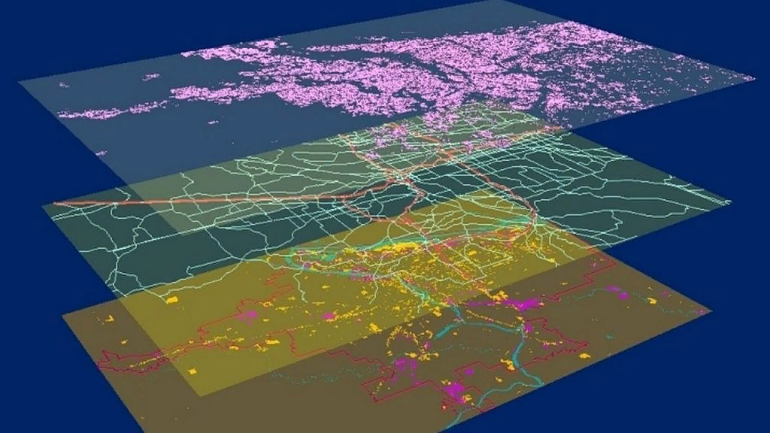
Тема: Область применения. Представление графической информации. Цифровые карты
ПМ 02. Составление картографических материалов
и ведение кадастров с применением программных средств и комплексов
МДК 02.01 Тема 2.1 «Основы построения цифровых карт»
Кудрявцева Наталья Игоревна

Slide 2
информация
—это любые сведения о состоянии окружающей среды и о процессах, в ней происходящих

Slide 3
ПРОСТРАНСТВЕННЫЕ ДАННЫЕ
Пространственные данные представляют собой совокупность поступающей в систему, хранимой и выдаваемой потребителям информации об элементах и объектах местности, их географических названиях, организационно-технической и вспомогательной (сервисной) информации.
Динамику пространственных данных определяют такие параметры, как частота обращения к массивам, период обновления информации.

Slide 4
ИСТОЧНИКИ ПРОСТРАНСТВЕННЫХ ДАННЫХ

Slide 5
Основой формирования пространственных данных должны быть следующие принципы:
1. Использование системного подхода как основы создания и применения картографических моделей, как методологии исследования и проектирования системы и как научного метода разработки эффективных компьютерных технологий.
2. Применение математико-картографического моделирования как способа отображения элементов и объектов местности.
3. Управляемость цифровыми картографическими данными.
4. Однократный сбор и обработка пространственных данных и их многократное использование многими потребителями.

Slide 8
Картографические модели формируются в виде структурированных цифровых данных в рамках номенклатурных листов карт отечественного издания.
Структура представления этих данных в массивах должна обеспечивать доступ к информации о любом пространственном элементе и объекте, а также возможность внесения изменений и дополнений в ранее подготовленную информацию.

Slide 9
Цифровая информация о местности должна удовлетворять следующим требованиям:
-формироваться в рамках номенклатурных листов базовой крупномасштабной топографической карты;
-создаваться в принятой системе координат и картографической проекции, например в равноугольной поперечноцилиндри¬ской проекции Гаусса—Крюгера;
-иметь классификацию элементов и объектов местности, соответствующую классификации, принятой для базовой крупномасштабной топографической карты;
-иметь минимально необходимый для решения пользовательских задач объектовый состав;
-обеспечивать возможность машинного определения данных о месторасположении объектов и их характеристик;
-обеспечивать сшивку изображения по элементам и объектам на отдельные участки (районы) местности и территории;
-иметь структуру представления, обеспечивающую возможность внесения изменений и дополнений без искажения имеющихся данных и ухудшения их точностых характеристик;
-обеспечивать преобразование программным путем информации из векторной формы представления в растровую и наоборот.

Slide 10
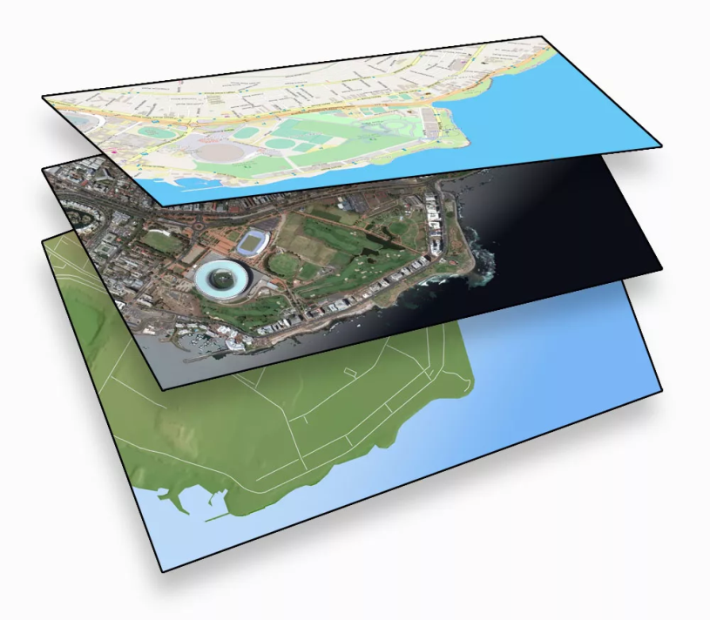
Взаимодействие геоинформатики и картографии стало основой для формирования нового направления — геоинформационного картографирования, суть которого составляет автоматизированное информационно-картографическое моделирование природных и социально-экономических геосистем на основе ГИС и баз данных.

Slide 11
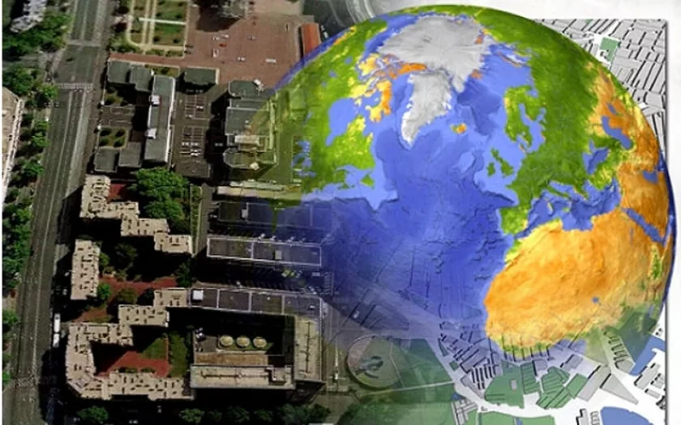

Slide 12
Программно-управляемое картографирование
-по-новому освещает многие традиционные проблемы, связанные с выбором математической основы и компоновки карт (возможность перехода от проекции к проекции, свободное масштабирование, отсутствие фиксированной нарезки листов), введением новых изобразительных средств (например, мигающие или перемещающиеся на карте знаки), генерализацией (использование фильтрации, сглаживания и т. п.)

Slide 13
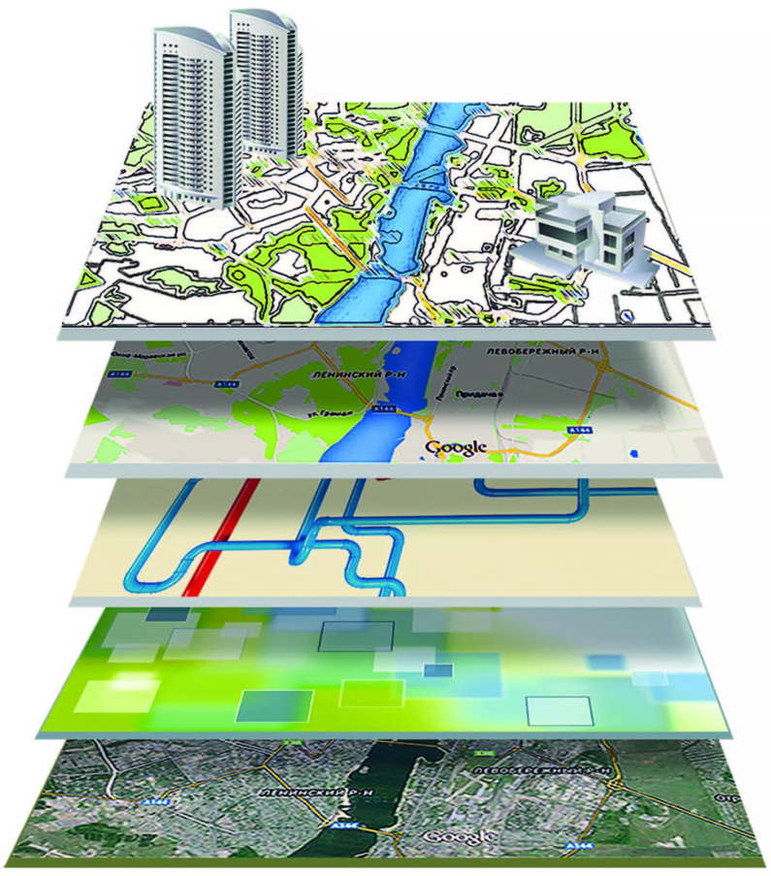
Создание и использование
Происходит соединение двух ветвей картографии: создания и использования карт. Многие трудоемкие прежде операции, связанные с подсчетом длин и площадей, преобразованием изображений или их совмещением, стали примитивными процедурами. Эти вопросы решаются на основе электронной динамической картометрии.
Создание и использование карт, в том числе цифровых моделей, стало единым интегрированным процессом, поскольку в ходе компьютерного анализа происходит постоянное взаимное трансформирование изображений.

Slide 14
Реальный масштаб времени
На основе ГИС-технологий сформировалось новое направление оперативного картографирования, т. е. создание и использование карт в реальном или близком к реальному масштабе времени для своевременного информирования пользователей и воздействия на ход процесса.

Slide 16
Реальный масштаб времени в ГИС
-это скорость создания-использования карт, т. е, темп, обеспечивающий немедленную обработку поступающей информации, ее картографическую визуализацию для оценки, мониторинга, управления, контроля процессов и явлений, изменяющихся в том же темпе.

Slide 17
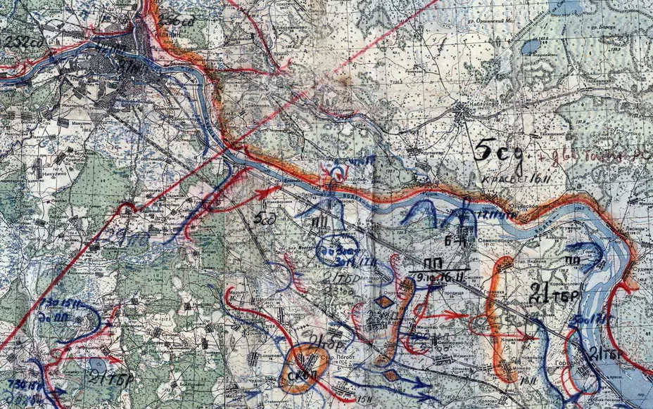
Оперативные карты
Они предназначены для инвентаризации объектов, предупреждения (сигнализации) о неблагоприятных или опасных процессах, слежения за их развитием, составления рекомендаций и прогнозов, выбора вариантов контроля, стабилизации или изменения процессов в самых разных сферах— от экологических ситуаций до политических событий.

Slide 18
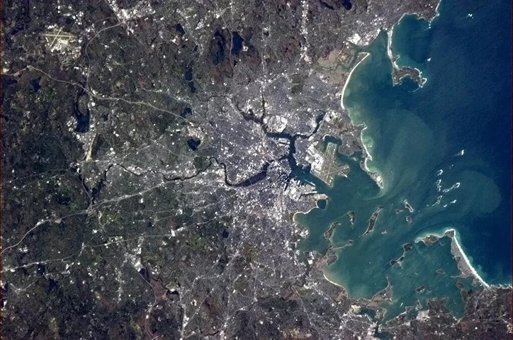
Исходные данные для оперативного картографирования
— это материалы аэрокосмических съемок, непосредственных наблюдений и замеров, кадастровая и мониторинговая информация, статистические данные, результаты опросов, переписей, референдумов.

Slide 19
АЭРОКОСМИЧЕСКИЙ СНИМОК

Slide 20
Классификация цифровых карт
По видам использующих их автоматизированных систем:
-для использования в автоматизированных системах управления (АСУ); -выполнения в автоматизированных системах навигации (АСЫ): наземной, воздушной, водной, космической;
-автоматизированных систем хозяйственного комплекса;

Slide 21
Классификация цифровых карт
По назначению:
-для решения расчетных задач отображения и моделирования оперативной информации и местности;
-для решения задач отобра¬жения обстановки и местности на экранах коллективного и индивидуального пользования;

Slide 22
По видам и масштабам:
-цифровые карты городов масштабов 1:10000, 1:25 000;
-электронные топографические карты различных территориальных образований масштабов от 1 :25 000до 1:1 000 000;
- электронные авиационные карты масштабов от 1:500 000 до 1:4 000 000;
-электронные тематические карты;

Slide 23
По способам представления (изображения) информации:
-двухмерные модели (jc, у);
-трехмерные модели {х, у, Н),
- четырехмерные или пространственно-временные модели (jc, у, И, /);

Slide 24
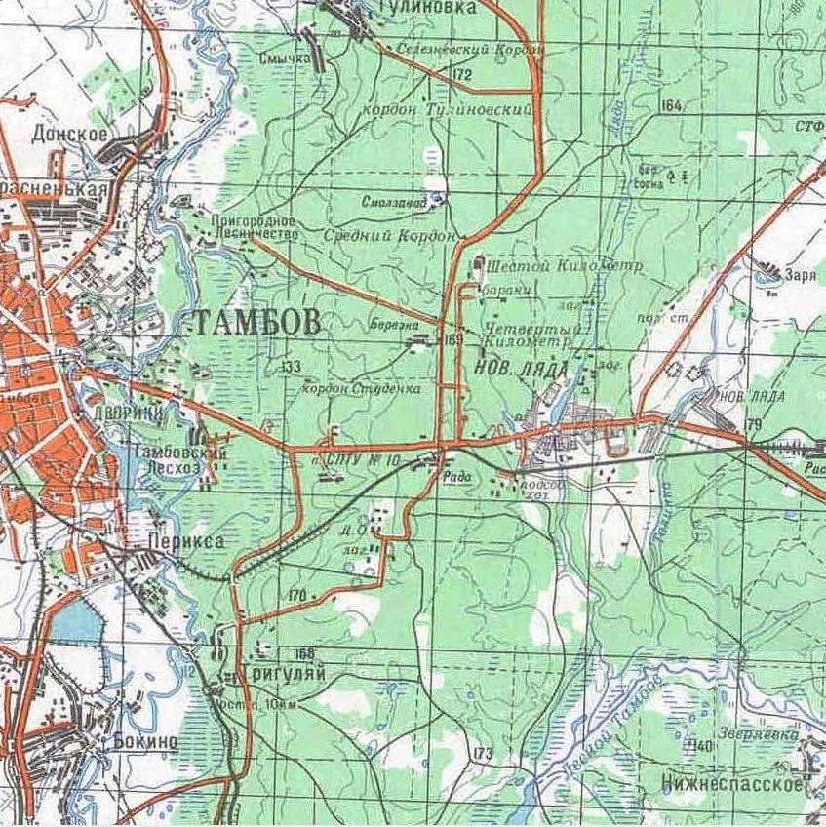
По формам представления:
-векторные;
-растровые.

Slide 25
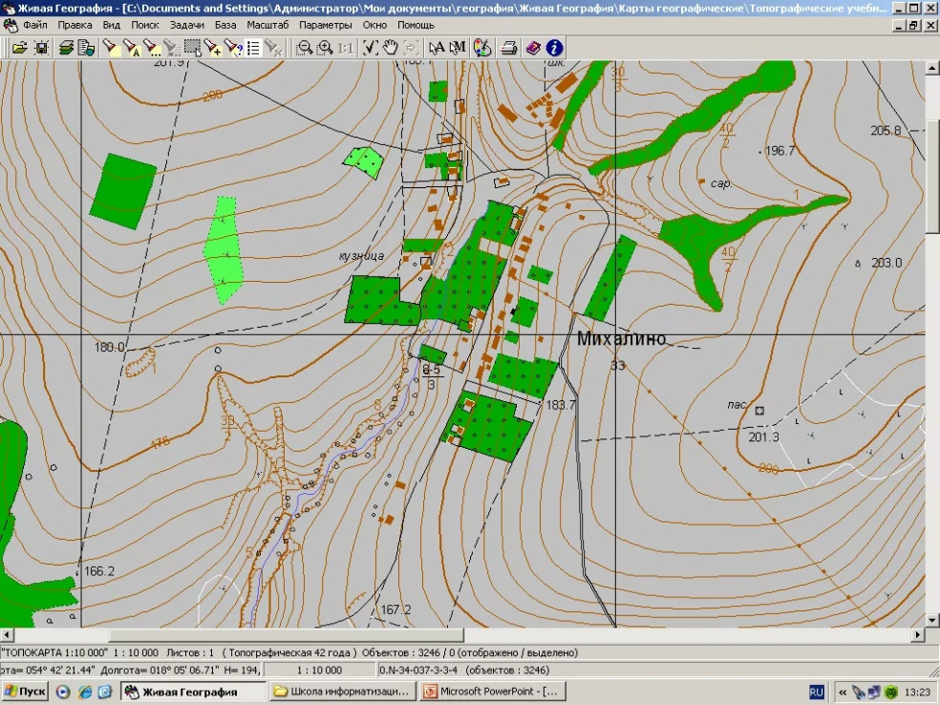
Правила цифрового описания картографической информации
— свод систематизированных предписаний, регламентирующих содержание, структуру и порядок формирования цифровой картографической информации при создании цифровых топографических карт.

Slide 27
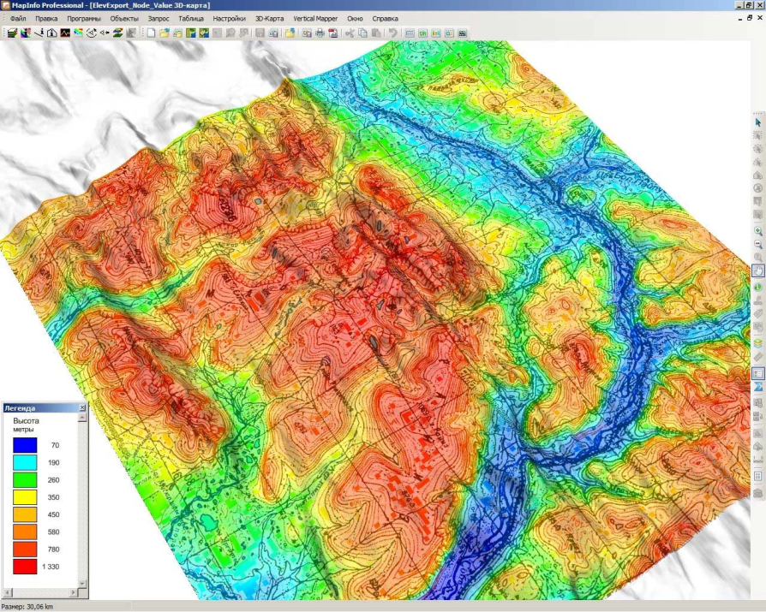
Объект топографической карты
— структурная единица карторафической информации, отображающая в соответствии с требованиями нормативной документации объект местности или другую информацию, являющуюся обязательной для отображения на топографической карте.

Slide 28
Цифровое описание объекта цифровой топографической карты (ЦТК)
— формализованное представление в цифровом виде данных об объекте топографической карты, которое включает цифровое описание пространственного распространения объекта (метрика объекта ЦТК), его смыслового содержания (семантика объекта ЦТК) и пространственно-логических связей объекта с другими объектами данного номенклатурного листа топографической карты.

Slide 29
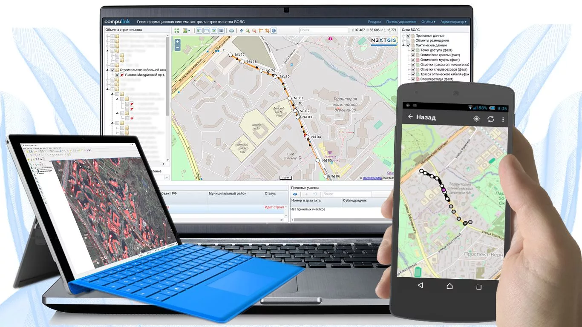
Два основных раздела правил цифрового описания картографической информации определяют:
требования к содержанию и структуре цифрового описания картографической информации в составе ЦТК;
правила цифрового описания картографической информации.

Slide 30
Основные требования, которым должно удовлетворять цифровое описание картографической информации:
обеспечение возможности представления в цифровой форме любой информации, содержащейся на топографических картах соответствующих масштабов;
включение в цифровое описание объектов ЦТК данных как об их месторасположении и плановом очертании, так и о смысловом содержании с точностью и полнотой, соответствующей требованиям основных положений по созданию и обновлению топографических карт масштабов от 1:10 000 до 1:1 000 000;
реализация представления объектов в объектно-ориентированной форме;
обеспечение однозначности интерпретации цифровой картографической информации при ее обработке;
обеспечение возможности автоматического формирования машинных записей объектов, предусмотренных структурой и составом ЦТК.

Slide 31
Последовательность цифрового описания картографической информации :
Определяют характер локализации объектов;
Формируют метрику и семантику объектов;
Осуществляют цифровое описание пространственно-логических связей объектов.
Объекты ЦТК описывают с учетом следующих основных параметров: характера локализации, сложности формирования цифрового описания и ориентирования относительно системы координат.

Slide 32
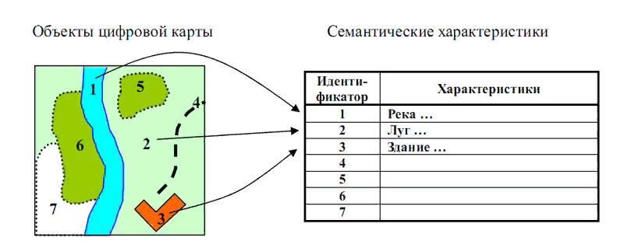
Характер локализации предусматривает дискретные, линейные, площадные объекты ЦТК, а также подписи.
Правила предусматривают, что в качестве объекта ЦТК «Подпись» могут быть только имена собственные объектов, границы которых невозможно уверенно определить на местности.
Специфическим объектом ЦТК является его паспорт, содержащий набор метаданных, которые характеризуют информацию в границах номенклатурного листа (НЛ) ЦТК в целом.

Slide 33
Простые и сложные объекты
Возможность формирования простых и сложных, а также стандартно и нестандартно ориентированных объектов ЦТК определяется в значительной степени генетической связью между традиционной и цифровой формами описания картографической информации. Вместе с тем ее используют не только для решения аналитических задач, но и для визуализации результатов анализа, где способы отображения должны иметь информационную поддержку.

Slide 34
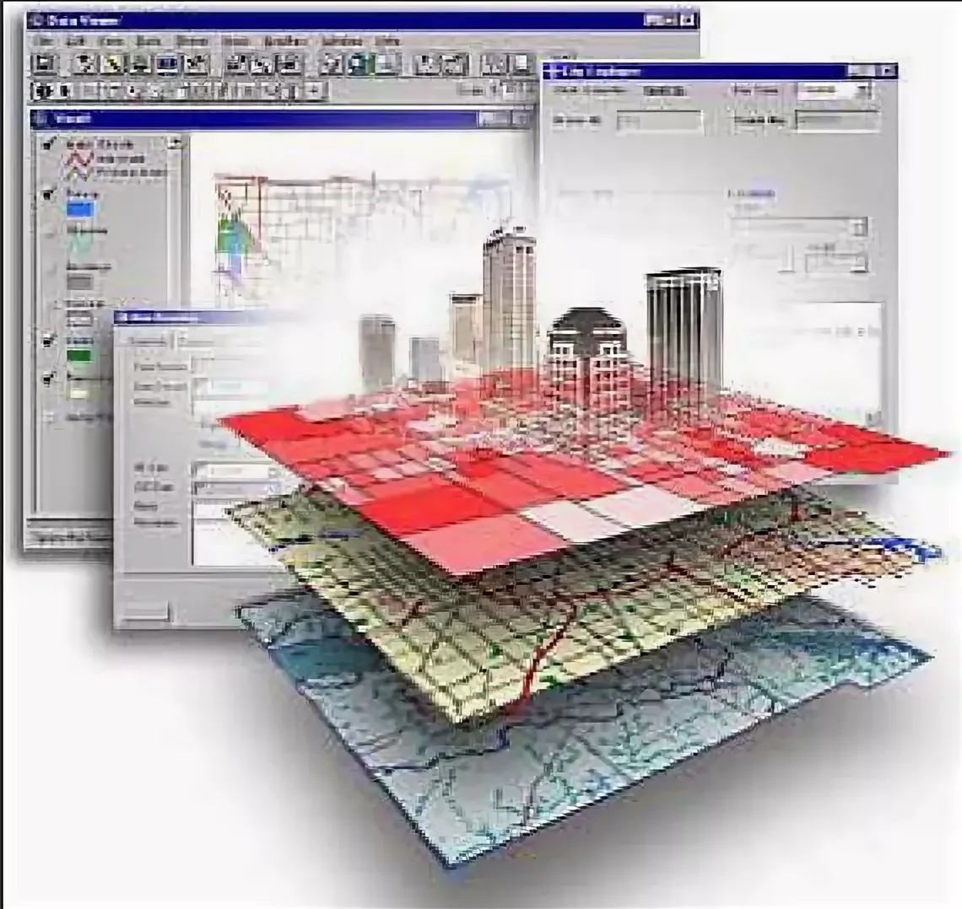

Slide 35
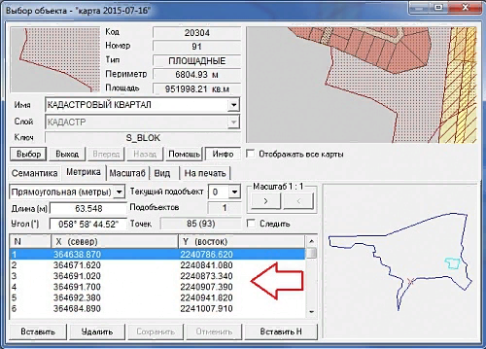
Цифровое описание каждого объекта ЦТК
в обязательном порядке должно включать его номер, идентификатор, метрику и семантику. В цифровом описании объектов ЦТК могут также иметься данные о пространственно-логических связях.
Правила представления объектов цифровых топографических карт предусматривают, что их метрика должна описываться координатами точек в заданной системе координат, определяющими
его месторасположение и плановые очертания с точностью, которая удовлетворяет требованиям, предъявляемым к ЦТК соответствующего масштаба.

Slide 36
Метрика
Метрика линейного объекта ЦТК должна быть представлена массивом координат точек, расположенных на осевой линии объекта по всей его длине. Формирование массива должно обеспечивать возможность описания: криволинейных объектов — точками, плотность которых обеспечивает сохранение извилистости линии при последующем воспроизведении объекта; объектов, состоящих из прямолинейных отрезков, —точками, фиксирующими вершины углов поворота ломаной линии.

Slide 37
Семантика объекта ЦТК должна характеризовать сущность и свойства этого объекта и содержать:
-код объекта в соответствии с его наименованием по классификатору объектов;
-код характера локализации;
-цифровое описание характеристик объекта.
Цифровое описание характеристик объекта ЦТК должно содержать:
-код характеристики в соответствии с ее наименованием по классификатору объектов ЦТК;
-значение (при наличии);
-координаты точки (точек) привязки (при необходимости)

Slide 38
Значение характеристики, если в соответствии с классификатором объектов ЦТК она имеет множество значений, должно соответствовать одному из следующих вариантов:
для количественных характеристик — числовое значение;
качественных характеристик — код соответствующего значения;
характеристик типа «имя собственное» — собственное имя объекта в текстовой форме
Сложный объект ЦТК должен содержать семантику нескольких взаимосвязанных объектов, входящих в его состав.

Slide 39
Правила цифрового описания пространственно-логических связей объектов ЦТК требуют
обеспечения топологически согласованного отображения картографических данных. Выполнение этого требования достигают либо метрической согласованностью объектов ЦТК, либо введением в цифровое описание семантики объектов специальных характеристик, определяющих отношения описываемого объекта с другими объектами.

Slide 40
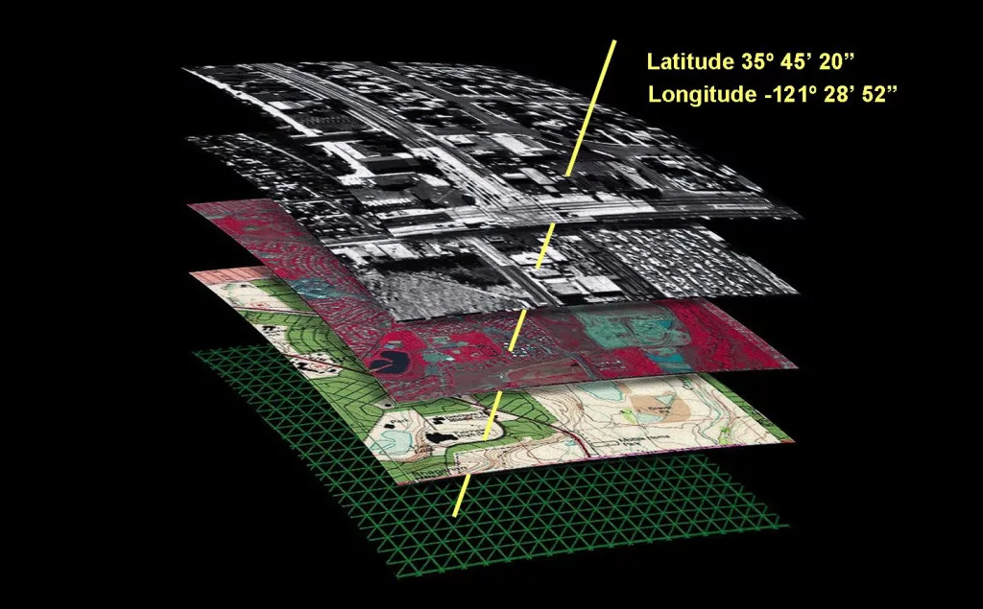
Процесс создания ЦК включает
автоматизированное преобразование исходной картографической информации в цифровую форму;
символизацию картографической информации (КИ) и автоматизированное составление ЦК;
разработку пользовательской системы управления базами данных (СУБД) для работы с ЦК.

Slide 42
Информационное обеспечение технологии создания системы ЦК включает
систему классификации и кодирования картографической информации;
правила цифрового описания картографической информации;
систему (библиотеки) условных знаков ЦК;
формат данных ЦК.

Slide 43
К основным методам создания ЦК относят следующие:
автоматического распознавания образов (растровых изображений, получаемых при сканировании);
картографической генерализации с использованием теории графов и логико-процедурного подхода, аппарата экспертных систем;
многосредного (multimedia) программного обеспечения;
экспертных систем;
установления пространственно-логических связей.

Slide 44
Все основные качества и преимущества ЦК проявляются при их использовании. Поэтому наряду с собственно цифровой картой потребителю может выдаваться СУБД ЦК, которая реализует сле-дующие основные задачи:
создание и ведение базы данных ЦК;
работа с картографическим изображением:
-отображение, масштабирование, перемещение картографического изображения в произвольном направлении;
управление динамическим окном, уровнями нагрузки визуализируемого изображения;
формирование и использование цифровой картографической информации;
использование фотоснимков.

Slide 45
Во многом создание цифровых карт зависит от используемых геоинформационных систем. Так, для создания цифровых карт с использованием пакета программ MapEDIT версии 2.1 (рис. 4.3) необходимы следующие этапы:
составление проекта работ с формированием классификатора (библиотеки типов);
сканирование исходных материалов;
перевод растровых изображений в векторное представление (векторизация);
ввод атрибутных данных (семантических характеристик объектов);
«сшивка» разных планшетов в единую карту;
экспорт данных в обменный формат конечной информационной системы;
импорт данных в конечную информационную систему;
окончательное оформление вида отображения разнотипных объектов в конечной информационной системе.

Slide 46
Этап составления проекта включает решение следующих задач:
определение состава объектов, подлежащих векторизации;
разделение объектов на тематические слои, определение перечня типов объектов, входящих в каждый слой;
разработка структуры базы атрибутных данных для каждого слоя;
создание библиотеки типов (классификатора) средствами программы MapEDlT.EXE;
снабжение типов объектов атрибутами отображения (цвет, толщина и тип линии) в векторизаторе MapEDIT и решение этого вопроса для конечной геоинформационной системы;
определение необходимой точности съема графических данных и, как следствие, необходимой разрешающей способности сканирования и типа сканера;
определение размера индивидуально векторизуемого фрагмента карты, исходя из условия обеспечения наибольшей технологичности процесса векторизации.

Slide 47
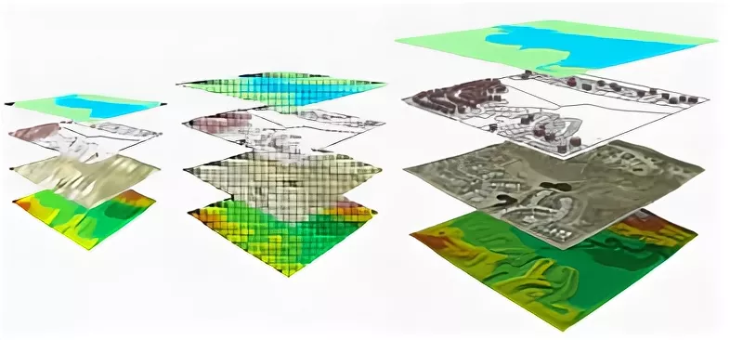
Сканирование
Не менее важен этап сканирования исходных картографических материалов, т. е. получение файлов с исходными растровыми изображениями. Точность и качество векторизации прямо зависят от качества получаемых сканерных изображений.

Slide 48
Электронная карта(англ. electronic map)
— это картографическое изображение, визуализированное на дисплее (мониторе) компьютера на основе данных цифровых карт или баз данных ГИС, или картографическое произведение в электронной (безбумажной) форме, представляющее собой цифровые данные вместе с программными средствами их визуализации.

Slide 49
Полная цифровая модель объекта цифровой карты, отображающая в определенной системе координат пространственное положение и геометрическое описание объектов карты, включает:
-геометрическую (метрическую) информацию;
-атрибуты-признаки, связанные с объектом и характеризующие его;
-неметрические (топологические) характеристики, которые объясняют связи между объектами (ориентация одного объекта по отношению к другому, наличие общей границы и точек, сложность контуров, наложение одного объекта на другой).

